Slide 1

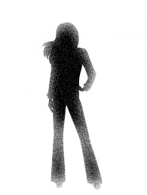
Oración y Discernimiento
Acompañadas por Maria Luisa Berzosa, F.I
En camino de Liberación

Slide 2
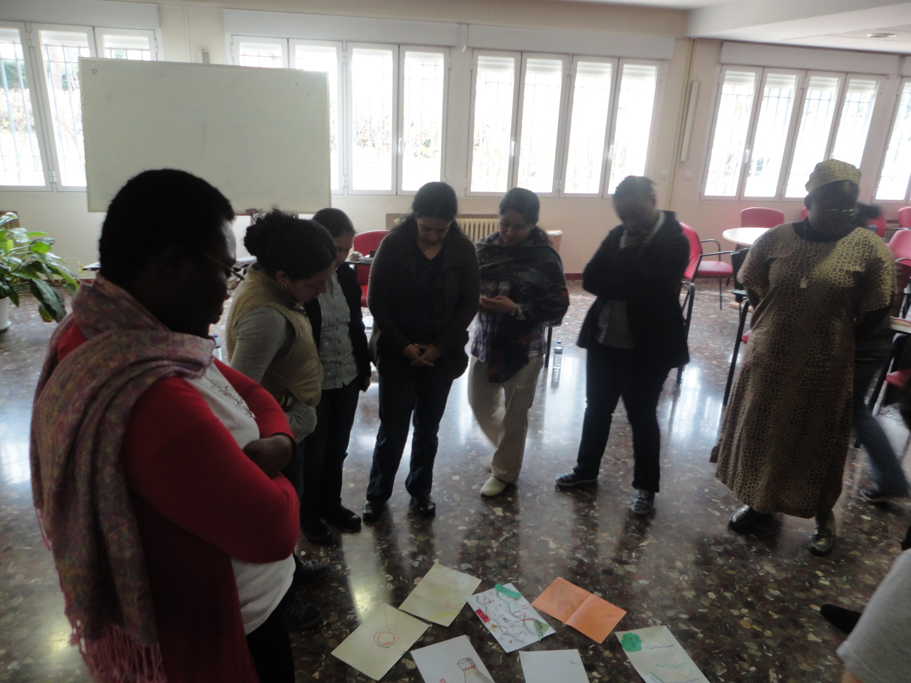
Encuentro con nosotras mismas…
En la medida que despertamos nuestra creatividad expresamos nuestra afectividad (sentimientos y emociones) y hacemos camino en la Libertad personal.

Slide 3
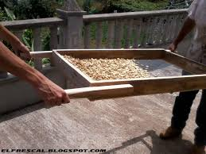
Discernimiento…
La persona tiene el protagonismo, ella es la que elige lo que Dios le pone en Voluntad.
El «después» del discernimiento es el termómetro que sirve para medir si hemos tomado la decisión correcta.

Slide 4
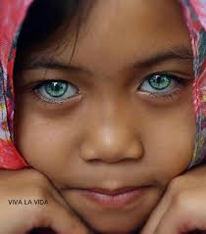
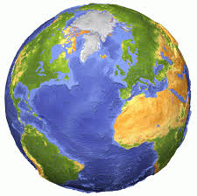
Miradas de Dios sobre el mundo
Tenemos distintas miradas, imágenes o percepciones de Dios y desde allí nos movemos.
Estamos llamadas a mirar de la misma manera que Jesús: reconociendo a un Dios Padre-Madre compasivo/a y misericordioso/a que se abaja a la humanidad.

Slide 5
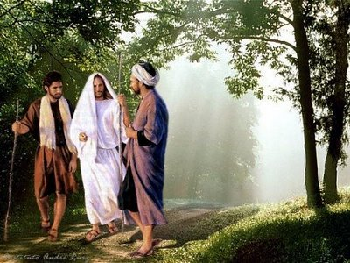
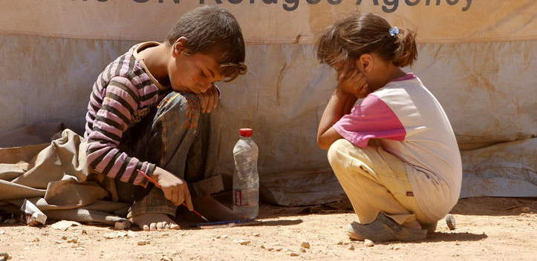
Nuestra mirada al mundo de Hoy
Necesitamos ser tocados por sus signos para que se nos abran los ojos, como los de Emaús.
En la Pastoral hemos
de procurar que entre
el aire fresco del Evangelio

Slide 6
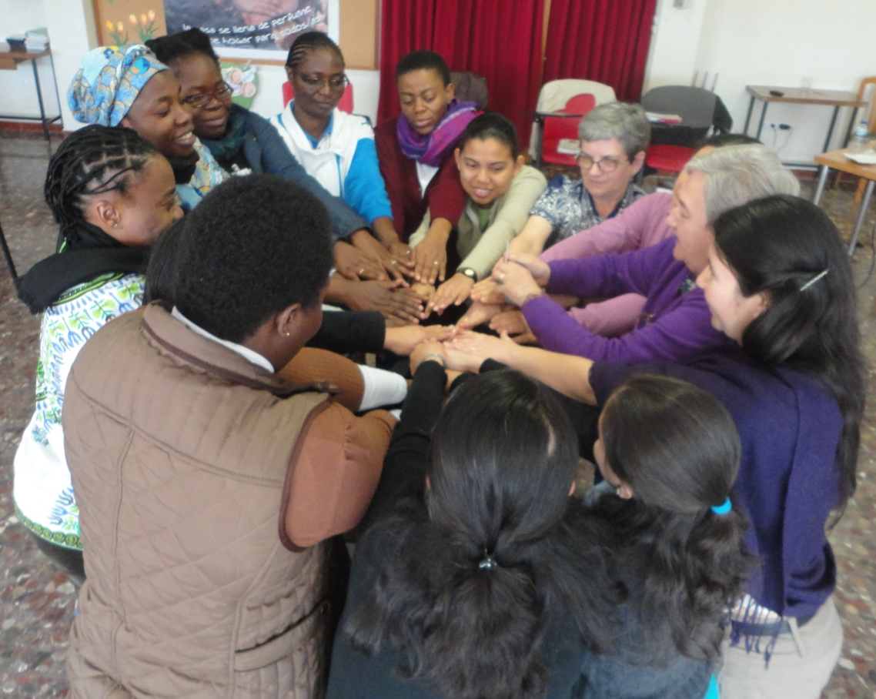
Pedimos la oración de tod@s...
Hasta aquí hemos estado descubriendo nuestro aroma y perfume en compañía de l@s otr@s.
Ahora nos llega el momento de estar a los pies del maestro en los Ejercicios Espirituales de Mes. Contamos con sus oraciones.

Slide 7
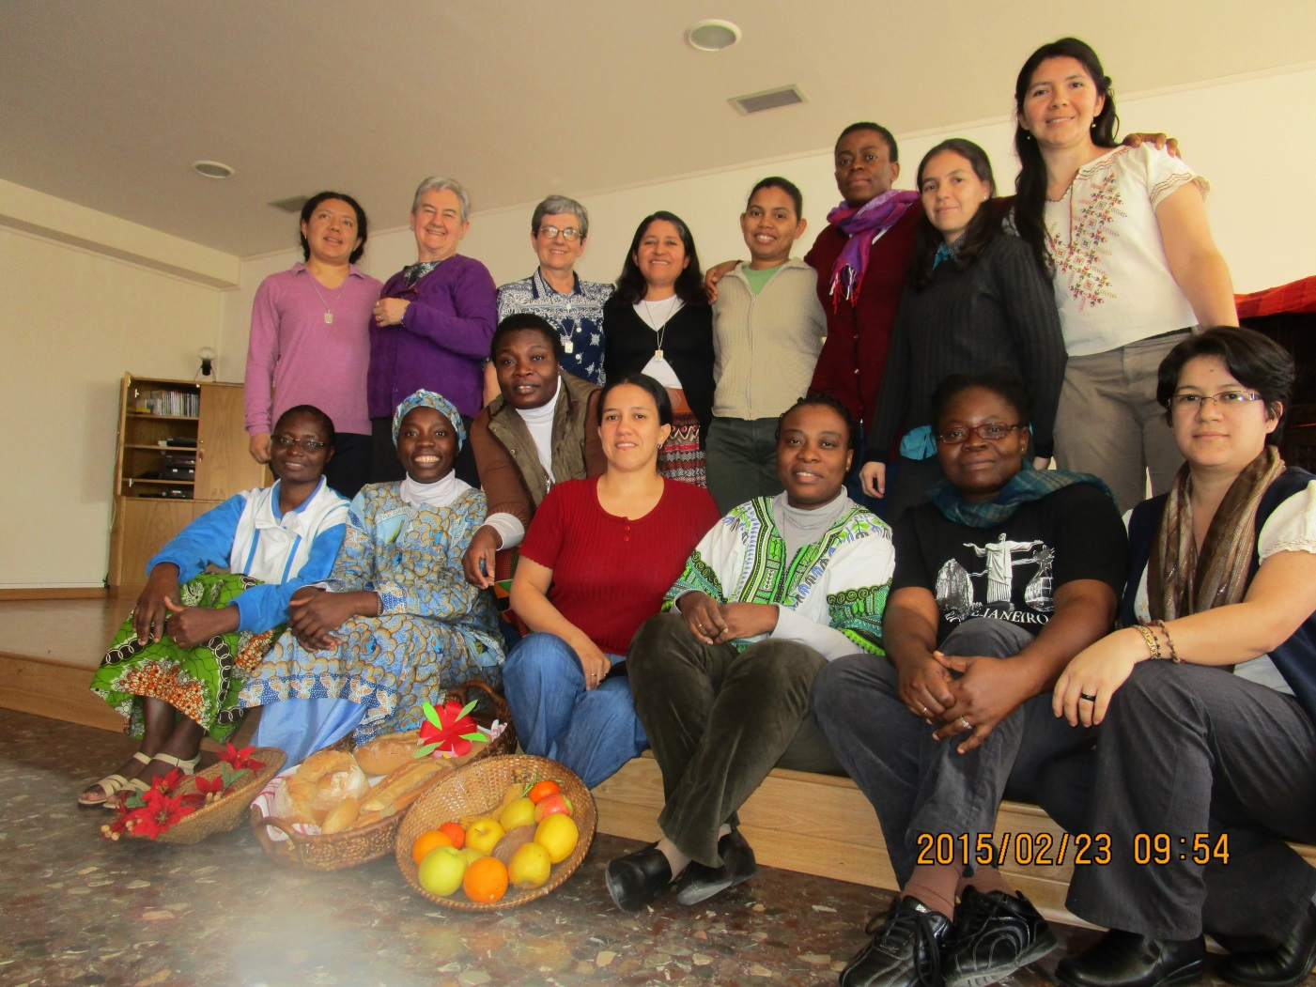
Gracias por acompañarnos en la distancia…

